Slide 1
GESTÃO 2021 – 2024
MÁRIO LATRÔNICO JÚNIOR
SECRETÁRIO DE GESTÃO E FAZENDA
HENRIQUE DE SOUZA GUIMARÃES
COORDENADOR DE PLANEJAMENTO URBANO
E DO MEIO AMBIENTE
3º QUADRIMESTRE
2023

Slide 2
COORDENADORIA DE PLANEJAMENTO URBANO E DO MEIO AMBIENTE
REQUERIMENTOS CADASTRADOS 3º QUADRIMESTRE 2023
VIABILIDADE DE SOLO | 21
ALVARÁ DE CONSTRUÇÃO | 26
HABITE-SE | 32
CERTIDÃO DE DEMOLIÇÃO | 2
CERTIDÃO DE CONFRONTANTES | 17
RETIFICAÇÃO DE ÁREA | 15
DECLARAÇÃO AMBIENTAL | 1
LIGAÇÃO DE ESGOTO | 12
ISS CONSTRUÇÃO CIVIL | 25
DESMEMBRAMENTO | 4
CERTIDÃO DE UNIFICAÇÃO | 2
TOTAL | 157

Slide 3
SISOBRA
ENVIO DE DADOS PARA RECEITA FEDERAL REALIZADO VIA E-CNPJ DO MUNICÍPIO
SISOBRA 3º QUADRIMESTRE
SETEMBRO | 13
OUTUBRO | 16
NOVEMBRO | 5
DEZEMBRO | 15
TOTAL | 49

Slide 4
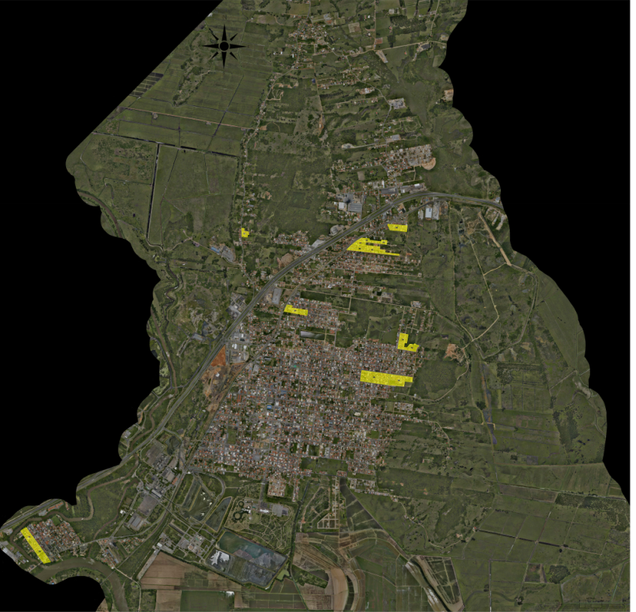
Comissão de Regularização Fundiária Urbana - REURB
Conforme Decreto nº 1.606/2023, de 31 de Janeiro de 2023
25 NÚCLEOS PRÉ-APROVADOS PELA COMISSÃO
06 DECISÕES SOLICITANDO APRESENTAÇÃO DE NOVO NÚCLEO URBANO INFORMAL
05 PROCESSOS DE REGULARIZAÇÃO FUNDIÁRIA INDEFERIDOS
23 NÚCLEOS AGUARDANDO ANÁLISE PELA COMISSÃO

Slide 5
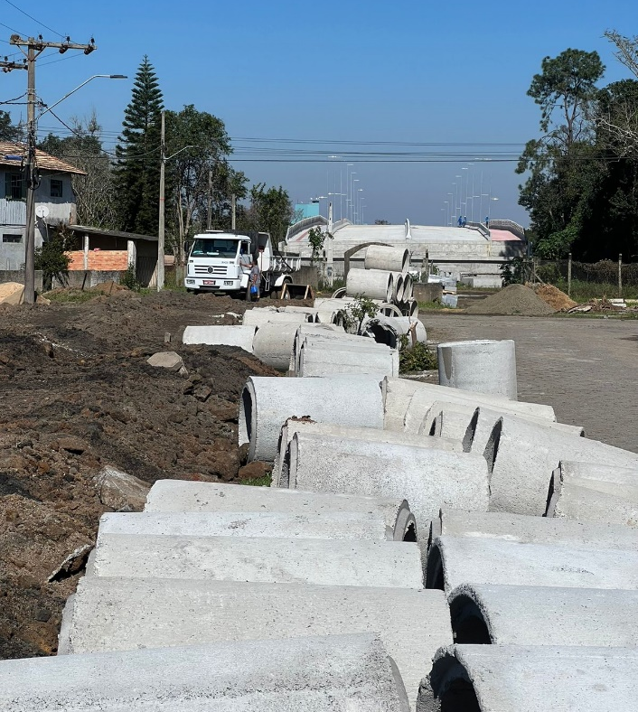
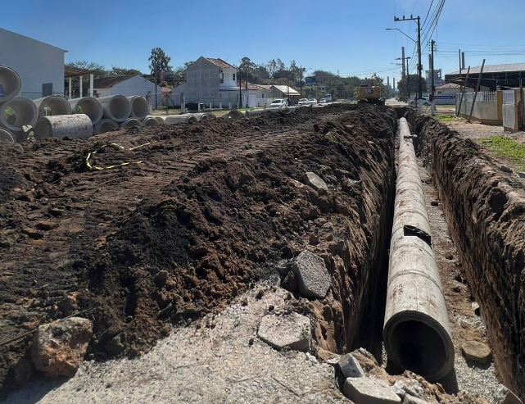
PAV. CONCRETO RÍGIDO E MURO DE TERRA ARMADA NA AV. PAULO DOS SANTOS MELO (ACESSO A CABECEIRA DA PONTE DR. STÉLIO CASCAES BOABAID)
VALOR TOTAL DO CONTRATO: R$ 3.490.289,45
VALOR PAGO EM 3º MEDIÇÕES: R$ 218.070,55
Empresa responsável pela execução do objeto alegou falta de suporte técnico para executar o Projeto Básico desenvolvido pela AMUREL
Solo com características inadequadas de suporte para o pavimento!

Slide 6
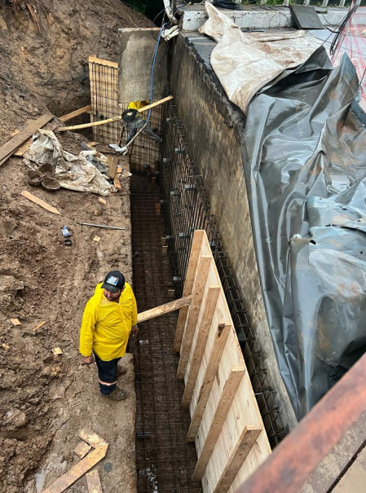
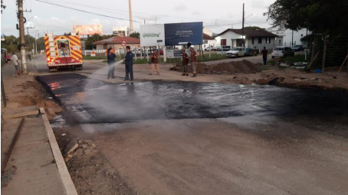
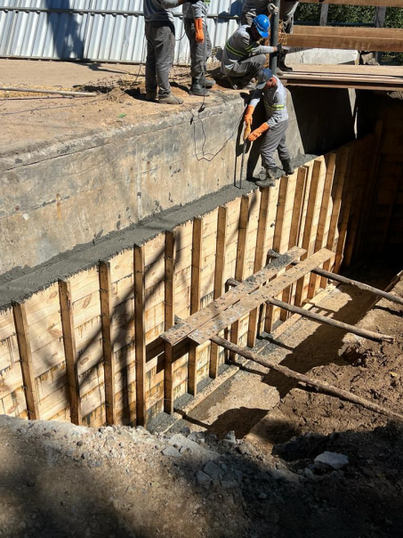
RECUPERAÇÃO ESTRUTURAL COM EXECUÇÃO DE CORTINAS DE CONTENÇÃO DAS CABECEIRAS DA PONTE SITUADA NA AVENIDA NILTON AUGUSTO SACHETTI, NO BAIRRO SANTO ANDRÉ
VALOR TOTAL DO CONTRATO: R$ 204.856,33
VALOR PAGO EM 1º MEDIÇÃO: R$ 194.904,96
Parceria firmada junto a Empresa Diamante para finalização dos serviços de acabamentos, como: relocação das cercas, execução de calçadas e meios-fios, além da revitalização com pintura do peitoril da Ponte.

Slide 7
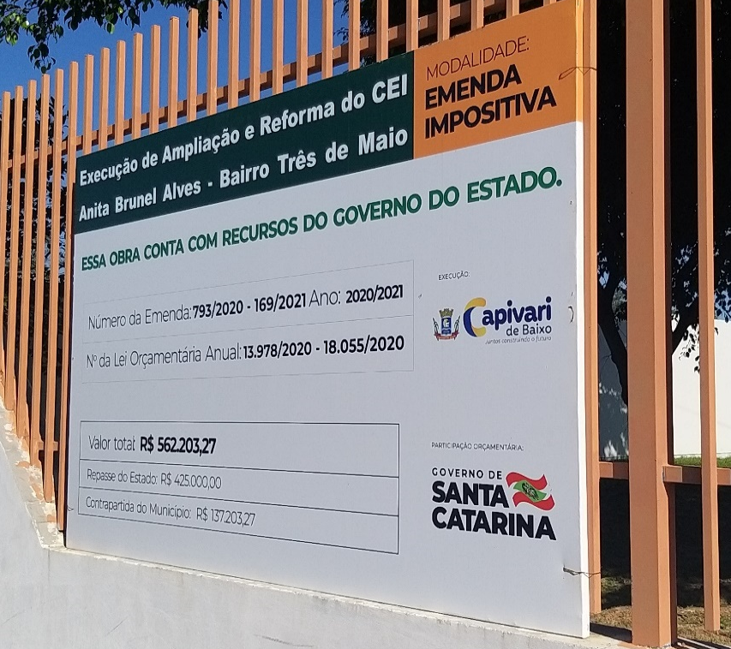
AMPLIAÇÕES E REFORMAS
CEI ANITA BRUNEL ALVES R$: 425.000,00 - RECURSO CONVÊNIO ESTADO R$: 137.203,27 – RECURSOS PRÓPRIOS VALOR TOTAL: R$562.203,27
Ampliação 79,22m²;
2 salas de aula com BWC;
Reforma geral do Centro de Educação Infantil: 1.118,48m²
VALOR PAGO EM 6º MEDIÇÕES: R$ 455.279,63
(CORRESPONDENTE A 80,98% DO CRONOGRAMA)

Slide 8
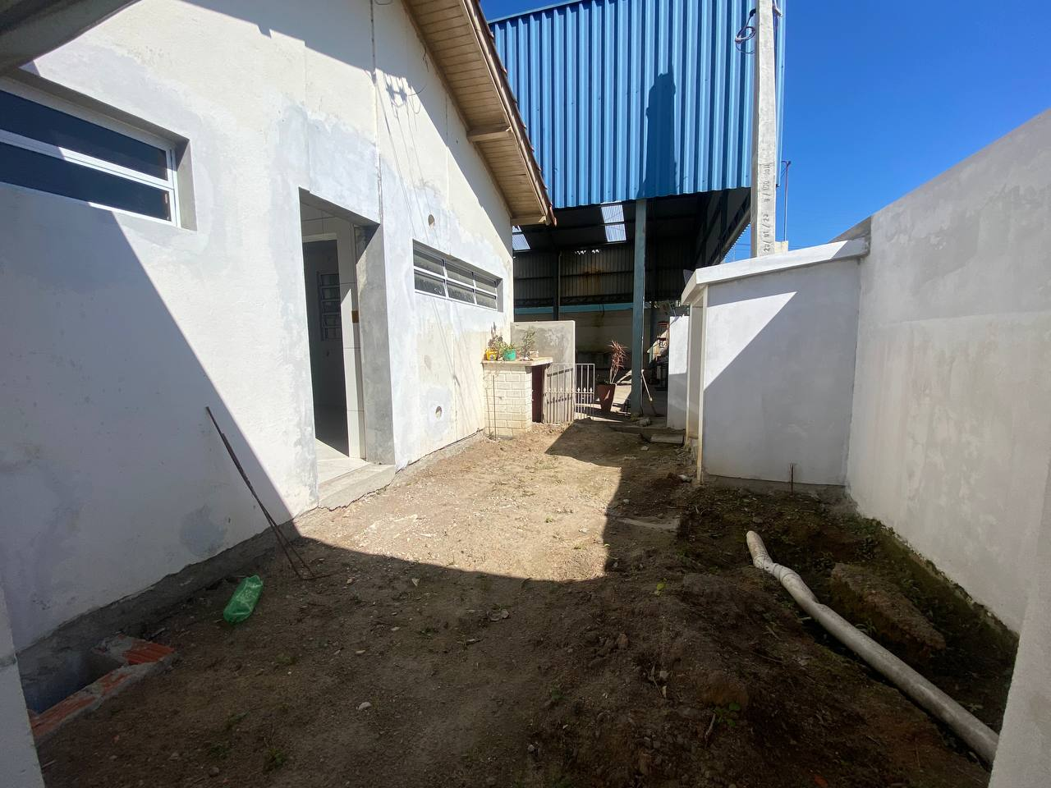
AMPLIAÇÕES E REFORMAS
EMEB PEQUENO POLEGAR
R$: 250.000,00 – RECURSOS CONVÊNIO ESTADO R$: 416.868,50 – RECURSOS PRÓPRIOS VALOR TOTAL: 666.868,50
VALOR PAGO EM 5º MEDIÇÕES: R$ 379.709,18
(CORRESPONDENTE A 56,94% DO CRONOGRAMA)
Realizado o rompimento do Contrato nº 66/2022/PMCB em conjunto com a Empresa Daiane Pedroso Venâncio Eireli
Novo projeto e quantitativos realizados pela Coordenação de Planejamento Urbano e encaminhado ao Setor de Licitação em Dezembro de 2023 com as seguintes documentações:
Planilha Orçamentária: R$ 583.705,00
Prazo de Execução/Finalização dos serviços: 60 dias (02 meses)

Slide 9
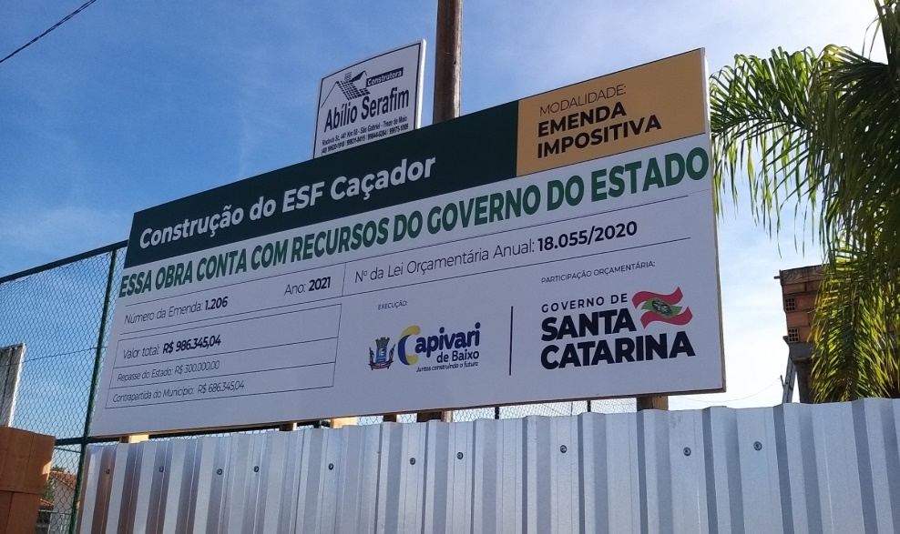
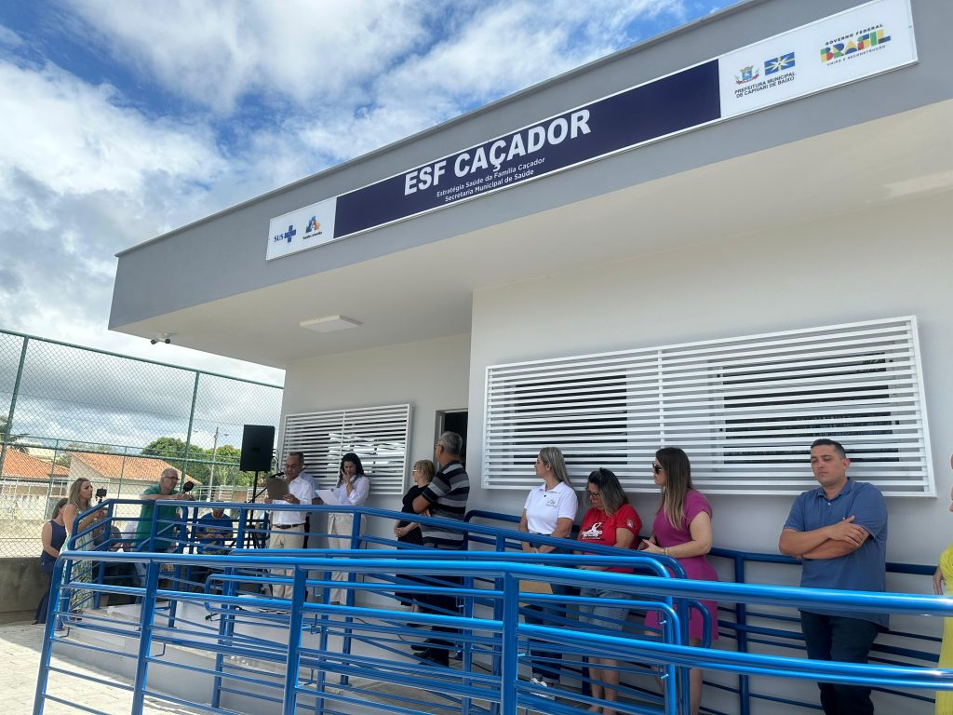
INAUGURAÇÃO DO NOVO ESF CAÇADOR
ESF CAÇADOR
R$300.000,00 – RECURSOS CONVÊNIO ESTADO
R$686.345,04 – RECURSOS PRÓPRIOS
VALOR TOTAL: R$986.345,04

Slide 10
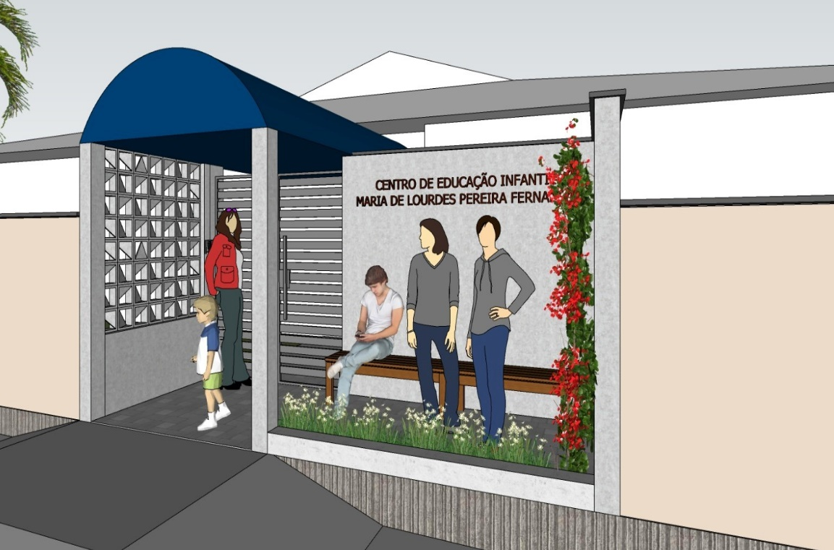
PROJETOS EM ANDAMENTO
REFORMA COBERTURA CEI MARIA DE LOURDES FERNANDES PEREIRA
PROCESSO LICITATÓRIO: Tomada de Preço Nº 01/2023/PMCB:
Planilha Orçamentária: R$ 187.503,47
Prazo de Execução/Finalização dos serviços: 90 dias (03 meses)

Slide 11
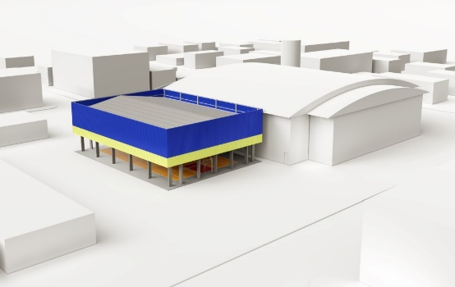
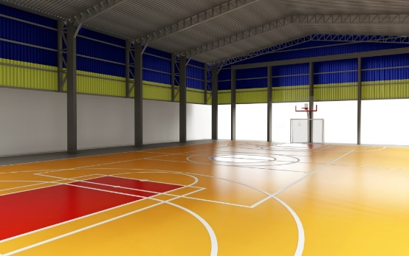
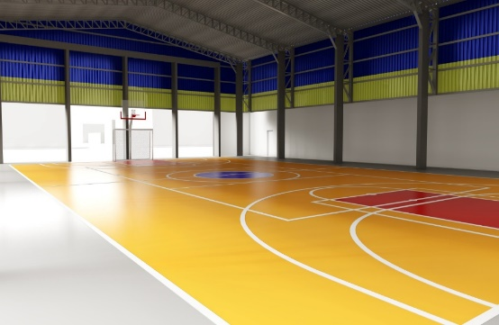
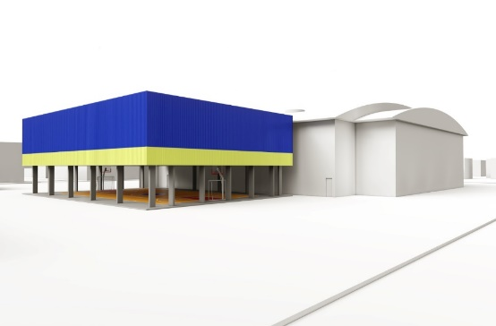
PROJETOS EM ANDAMENTO
CONSTRUÇÃO DA QUADRA COBERTA NA ESCOLA STANILAU GAIDZINSKI FLHO, BAIRRO CENTRO
PROCESSO LICITATÓRIO: Edital Nº 05/2023/PMCB:
Planilha Orçamentária: R$ 1.116.958,80
Prazo de Execução/Finalização dos serviços: 180 dias (06 meses)

Slide 12
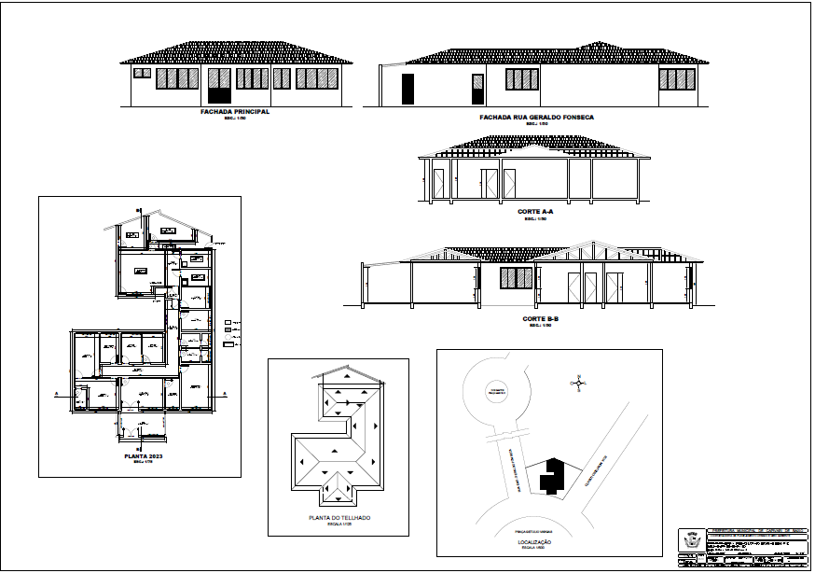
PROJETOS EM ANDAMENTO
REFORMA DO PRÉDIO DA POLÍCIA CIVIL
PROCESSO LICITATÓRIO: Edital Nº 03/2023/PMCB:
Planilha Orçamentária: R$ 192.210,79
Prazo de Execução/Finalização dos serviços: 90 dias (03 meses)

Slide 13
PROJETOS EM ANDAMENTO
CONSTRUÇÃO DA SEDE ADMINISTRATIVA DA SECRETARIA DE INFRAESTRUTURA, MOBILIDADE E SEGURANÇA PÚBLICA
PROCESSO LICITATÓRIO: Edital Nº 04/2023/PMCB:
Planilha Orçamentária: R$ 692.492,86
Prazo de Execução/Finalização dos serviços: 180 dias (06 meses)

Slide 14
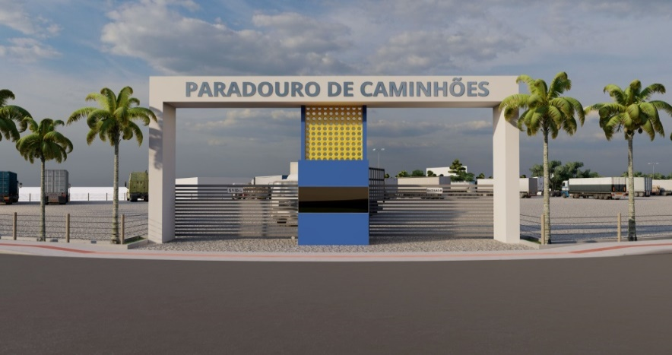
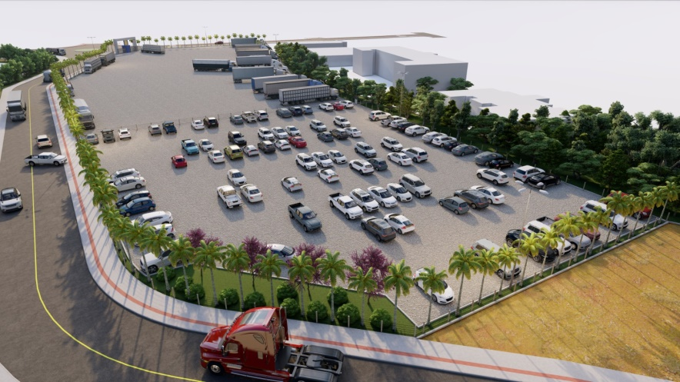
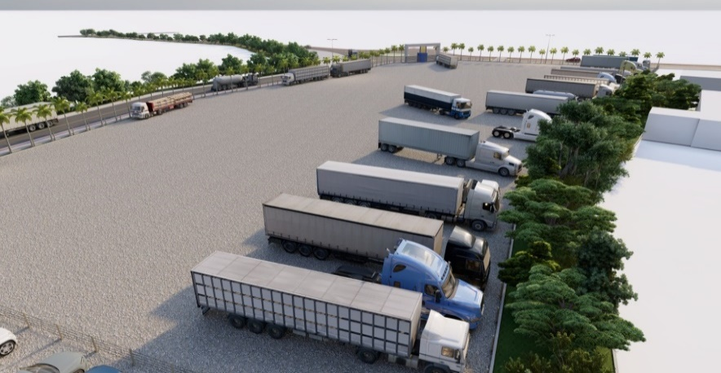
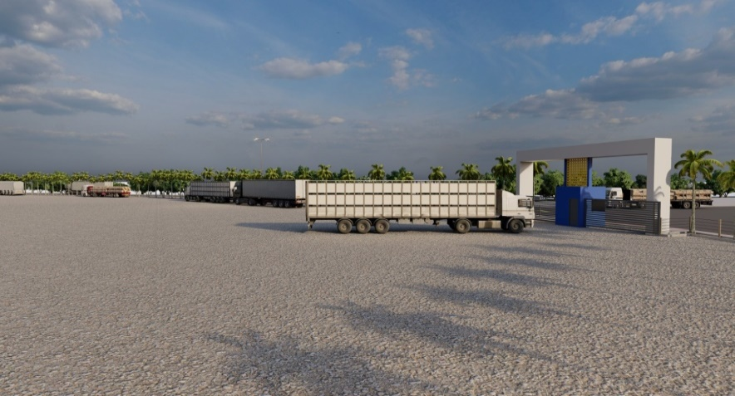
PARADOURO DE CAMINHÕES
PROJETOS

Slide 15
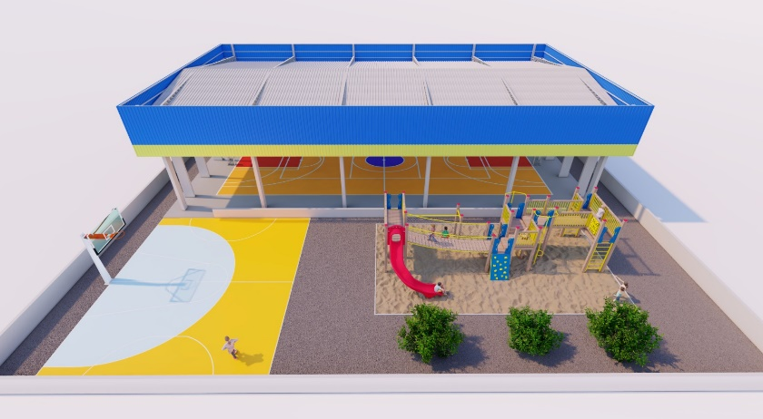
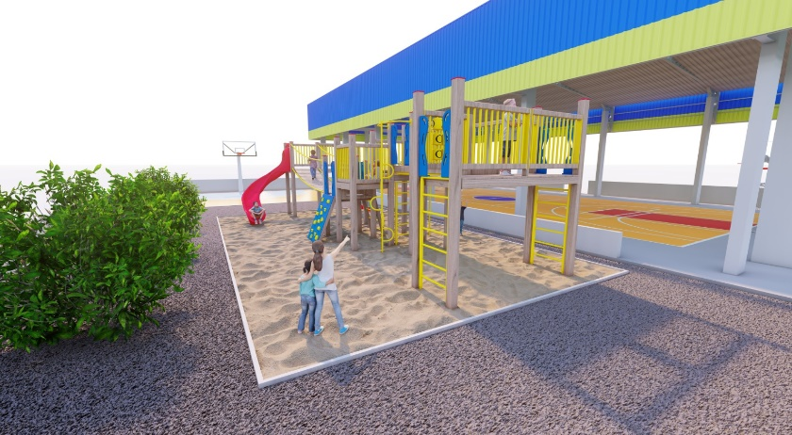
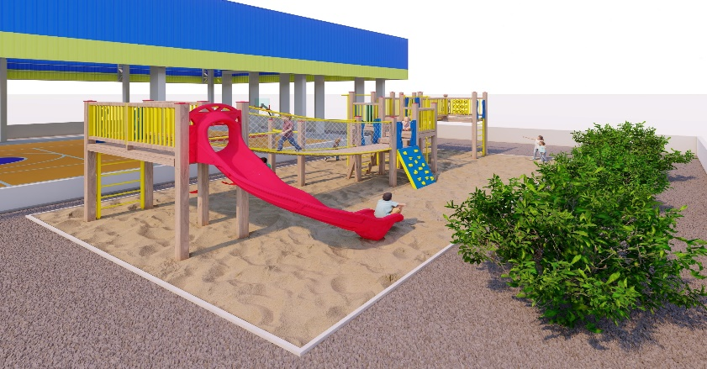
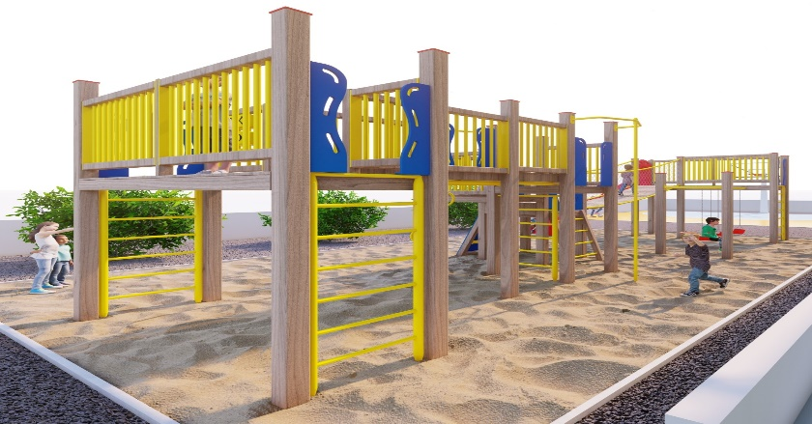
REFORMA DA QUADRA DO BAIRRO SANTO ANDRÉ
PROJETOS

Slide 16
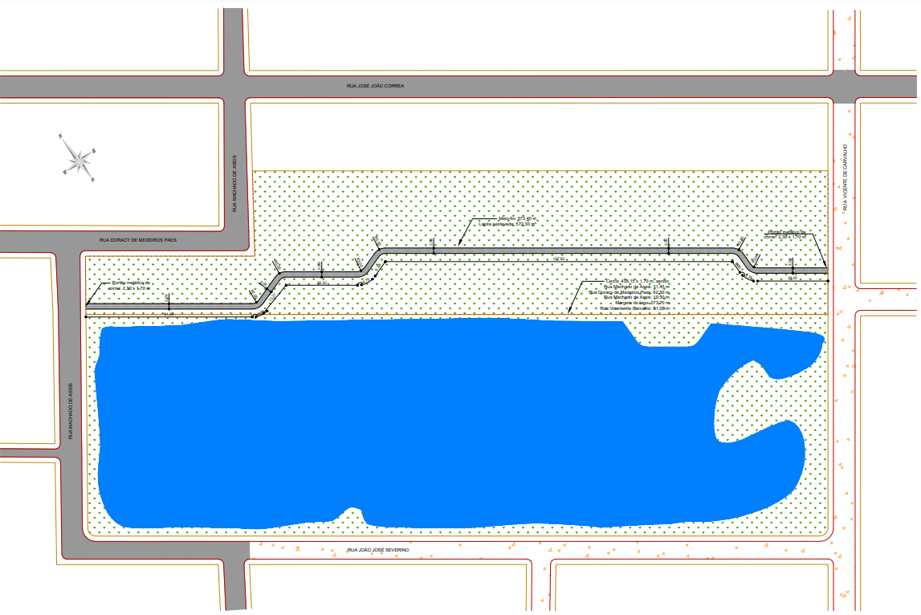
PARQUE DOS SENTIDOS – ETAPA 1
EXECUÇÃO DE REVESTIMENTO PRIMÁRIO DO PÁTIO, CERCAMENTO E ILUMINAÇÃO :
Planilha Orçamentária: R$ 266.974,61
Prazo de Execução/Finalização dos serviços: 90 dias (03 meses)
Observação: Verificação ambiental necessária para prosseguimento do processo licitatório.

Slide 17
PROJETOS
REFORMA DA COBERTURA, CONSTRUÇÃO DE MURO E PAVIMENTAÇÃO DO PÁTIO DO ESF SANTA LÚCIA E REFORMA DO CONSULTÓRIO ODONTOLÓGICO DO ESF CENTRO II
Planilha Orçamentária: R$ 324.169,14 (Lote 1: R$ 307.687,15 e Lote 2: R$ 16.481,99)
Prazo de Execução/Finalização dos serviços: (Lote 1: 90 dias (03 meses) e Lote 2: 30 dias (01 mês)

Slide 18
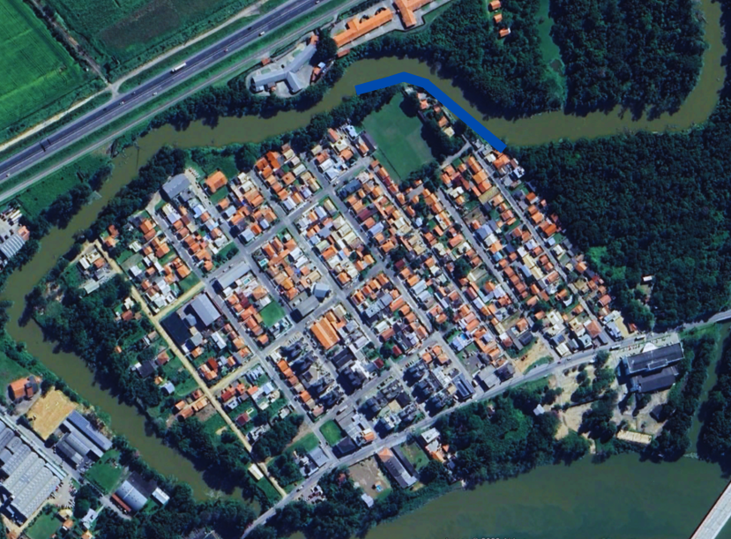
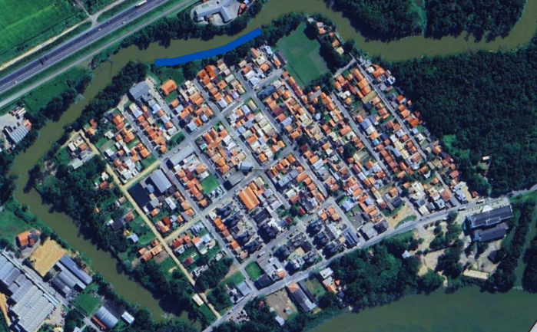
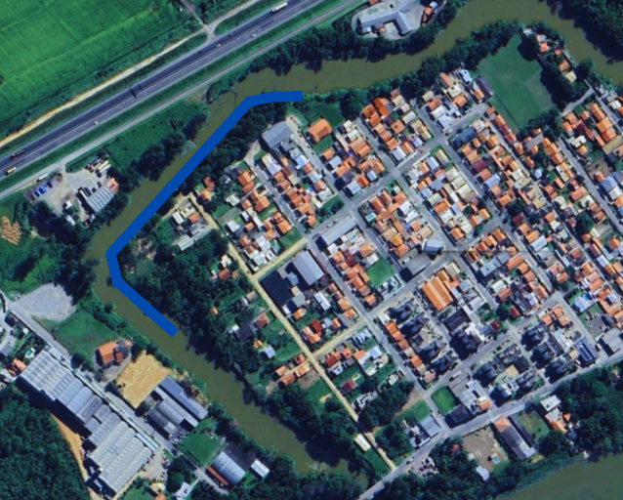
ENROCAMENTO BAIRRO SANTO ANDRÉ
PROJETOS
ÁREA 1 (ETAPA 1)
CUSTO ORÇADO: R$ 1.280.364,74
ÁREA 2 (ETAPA 2)
CUSTO ORÇADO: R$ 997.475,22
ÁREA 3 (ETAPA 3)
CUSTO ORÇADO: R$ 850.542,71
Aguardando relatório da Defesa Civil para prosseguimento no pedido de Processo Licitatório

Slide 19
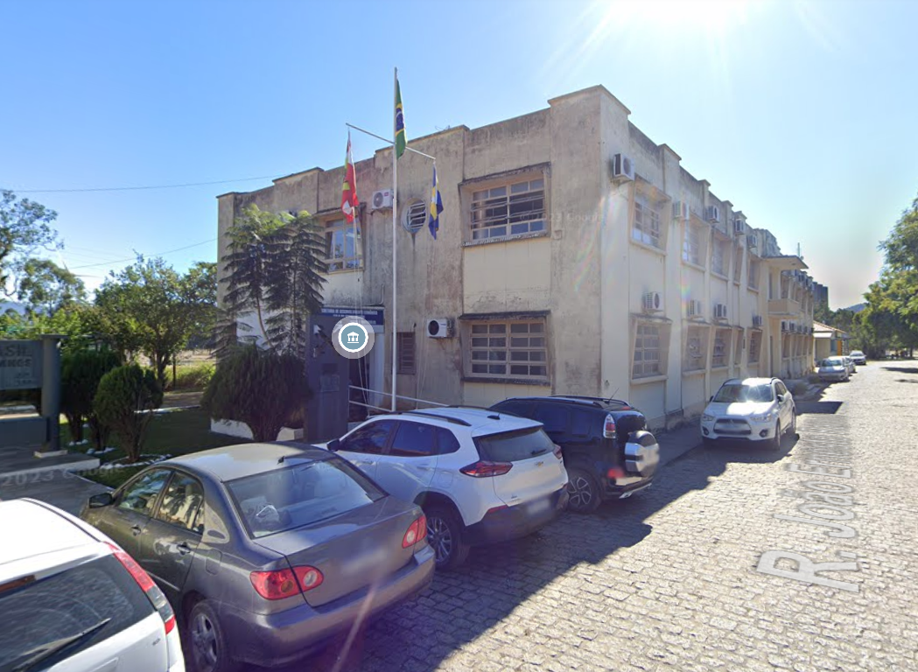
REFORMA DO PAÇO MUNICIPAL
PROJETOS
CUSTO ORÇADO: R$ 309.376,41

Slide 20
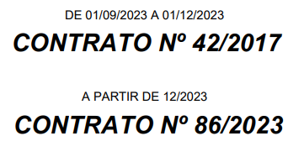
SANEAMENTO BÁSICO

Slide 21
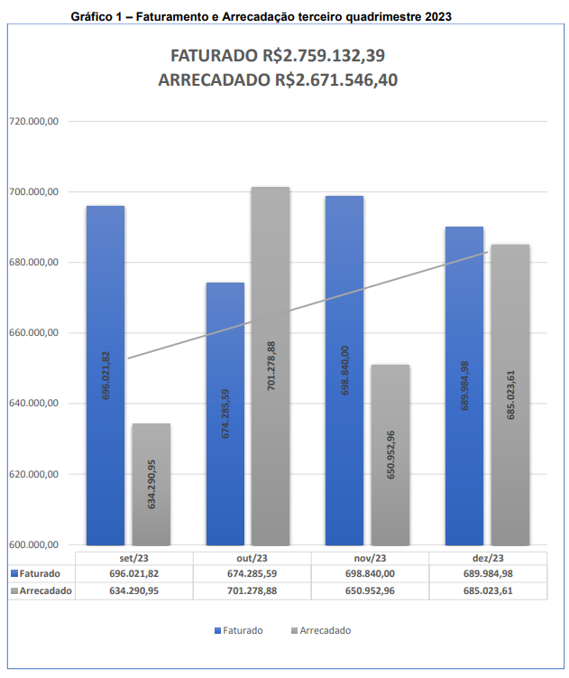
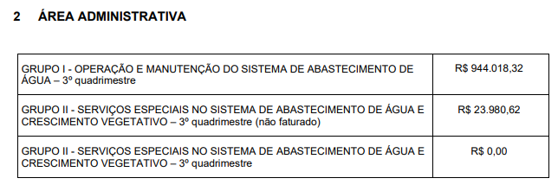
SANEAMENTO BÁSICO

Slide 22
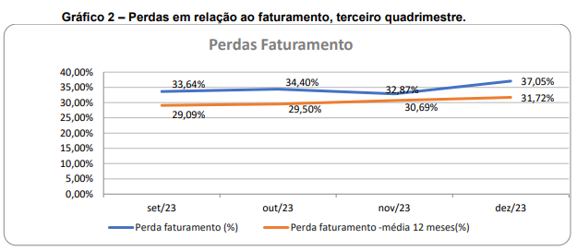
SANEAMENTO BÁSICO

Slide 23
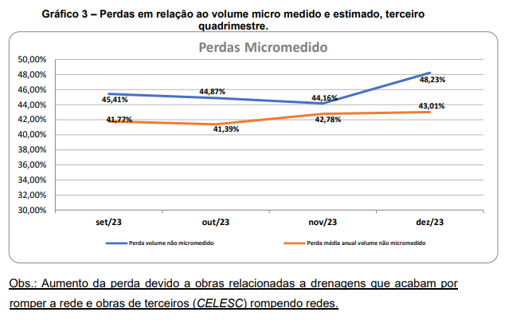
SANEAMENTO BÁSICO

Slide 24
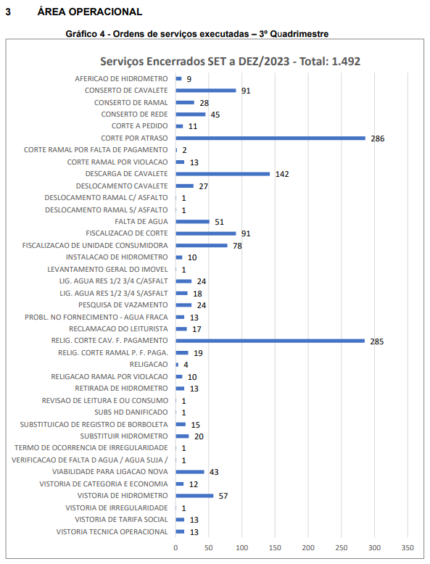
SANEAMENTO BÁSICO
Serviços Encerrados SETEMBRO à DEZEMBRO de 2023
Total: 1.492

Slide 25
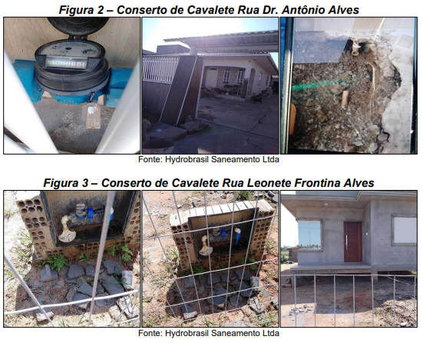
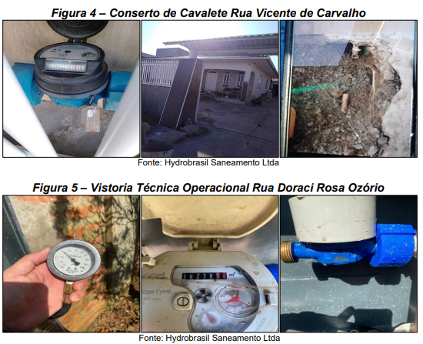
Serviços Referentes ao 3º QUADRIMESTRE 2023
SANEAMENTO BÁSICO

Slide 26
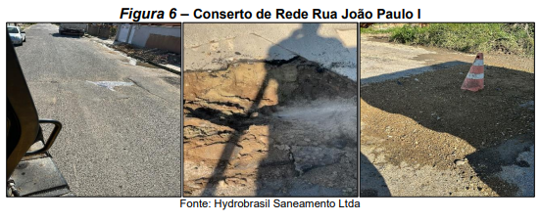
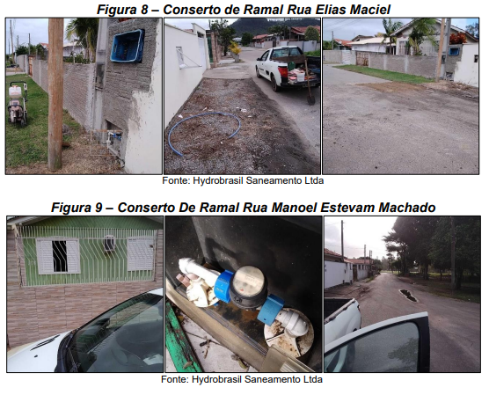
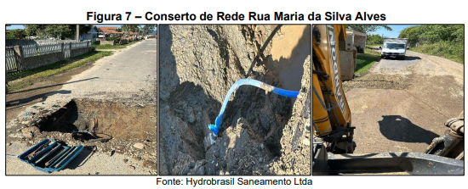
Serviços Referentes ao 3º QUADRIMESTRE 2023
SANEAMENTO BÁSICO

Slide 27
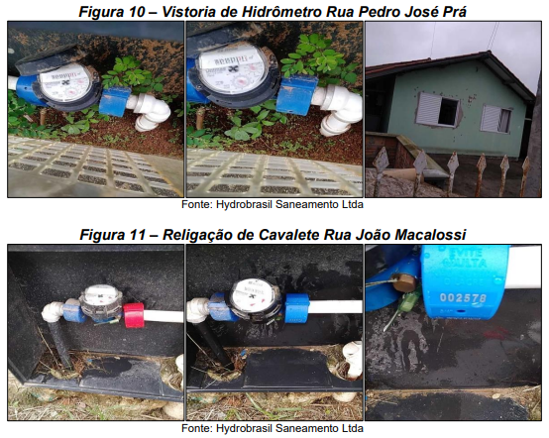
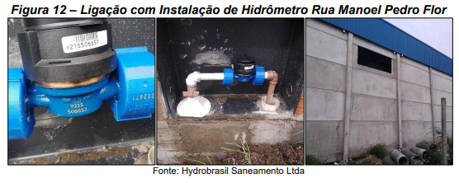
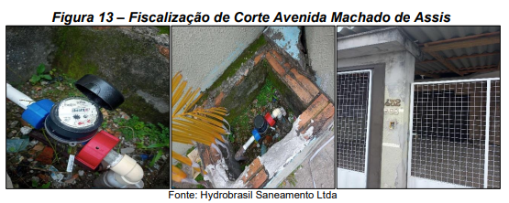
Serviços Referentes ao 3º QUADRIMESTRE 2023
SANEAMENTO BÁSICO

Slide 28
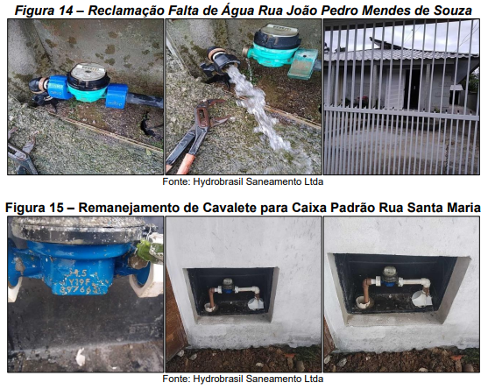
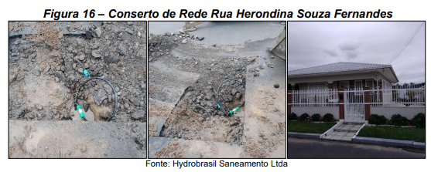
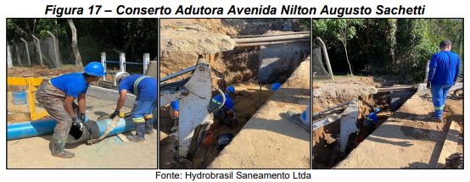
Serviços Referentes ao 3º QUADRIMESTRE 2023
SANEAMENTO BÁSICO

Slide 29
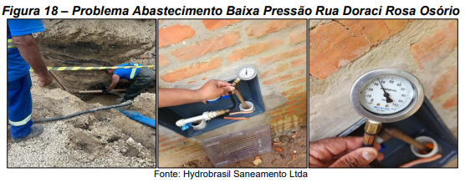
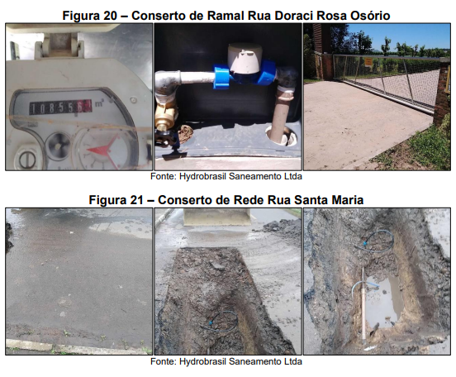
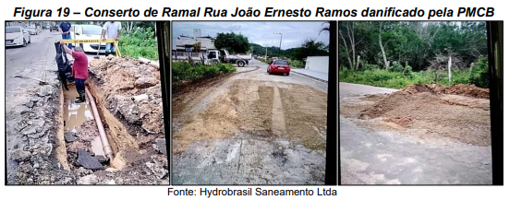
Serviços Referentes ao 3º QUADRIMESTRE 2023
SANEAMENTO BÁSICO

Slide 30
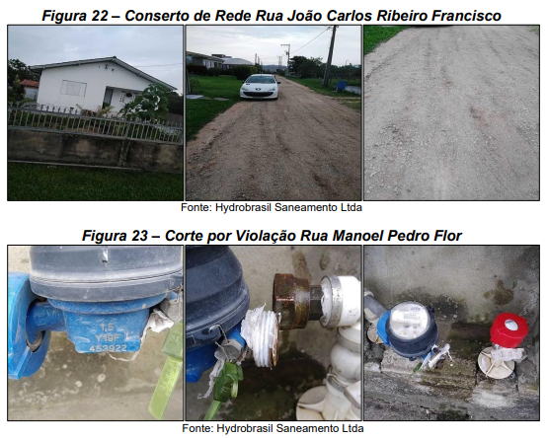
Serviços Referentes ao 3º QUADRIMESTRE 2023
SANEAMENTO BÁSICO

Slide 31
Serviços Referentes ao 3º QUADRIMESTRE 2023
SANEAMENTO BÁSICO

Slide 32
Serviços Referentes ao 3º QUADRIMESTRE 2023
SANEAMENTO BÁSICO

Slide 33
Serviços Referentes ao 3º QUADRIMESTRE 2023
SANEAMENTO BÁSICO

Slide 34
Serviços Referentes ao 3º QUADRIMESTRE 2023
SANEAMENTO BÁSICO

Slide 35
SANEAMENTO BÁSICO
INVESTIMENTOS DIRETOS PREFEITURA MUNICIPAL DE CAPIVARI DE BAIXO
Aquisição de Motobomba: R$ 35.000,00
Conversor Eletrônico de Frequência: R$ 29.000,00

Slide 36
AUDIÊNCIA PÚBLICA
(ART.9°§ 4°,LRF)
27/02/2024
DEPARTAMENTO DE MEIO AMBIENTE
DEMA
3° QUADRIMESTRE
01/09/2023 A 31/12/2023

Slide 37
Consórcio Intermunicipal Multifinalitário dos Municípios da Amurel – CIM/Amurel, 22/09/2023
DEPARTAMENTO DE MEIO AMBIENTE – DEMA
LEI COMPLEMENTAR Nº 2.130/2022, DE 18 DE FEVEREIRO DE 2022. Art. 60. § 10
Implantação de Biodigestores nas Escolas
Edital nº1/2022 MMA, implantação de biodigestores em escolas públicas, por Consórcios Públicos - programa Escolas +Verdes – MMA, para promover a sustentabilidade nas escolas brasileiras.
IMPLANTAÇÃO DE BIODIGESTORES EM ESCOLAS PÚBLICAS DE MUNICÍPIOS DA REGIÃO DA AMUREL SC
Implantação e Manutenção de biodigestores em 3 EMEBs em Capivari de Baixo
Previsão: Não há (Pendência Depto Contabilidade)

Slide 38
DEPARTAMENTO DE MEIO AMBIENTE – DEMA
LEI COMPLEMENTAR Nº 2.130/2022, DE 18 DE FEVEREIRO DE 2022. Art. 60. § 10
2. Programa Penso, Logo, Destino - TC nº 084/2022, 07/2022
O “Penso, Logo Destino” é um programa do IMA/SC com o intuito de definir as ações voltadas ao gerenciamento ambientalmente adequado dos resíduos sólidos, no caso em questão, os produtos que compõem o sistema de logística reversa.
Comissão Interinstitucional de Apoio ao Coordenador Municipal
Decreto 1820/2024
Secretaria de Educação, Cultura, Esporte e Turismo
Mirela Matos Barreiros
Renata O.S. Roque
Secretaria Municipal de Saúde
Ellen Leandro Marques
Deise Aguiar Venâncio – Suplente
Secretaria de Infraestrutura, Mobilidade e Segurança Pública
Felipe Pessoa Martins
Maurício P. Carneiro
Secretaria de Desenvolvimento Econômico e Tecnologia
Mateus Rodrigues
José Adilson Soares
Coordenador Estadual
Engº. Cícero da Silva – IMA/SC
Coordenação Regional
Engº Bruno Sodré Engº Marcelo - IMA/SC
Coordenação Municipal
Engª. Renata Porto Morais Adilson de Souza Pacheco

Slide 39
DEPARTAMENTO DE MEIO AMBIENTE – DEMA
LEI COMPLEMENTAR Nº 2.130/2022, DE 18 DE FEVEREIRO DE 2022. Art. 60. § 10
2. Programa Penso, Logo, Destino - TC nº 084/2022, 07/2022
Encontro Estadual Programa Penso, Logo, Destino – 07/11/2023 – Nova Veneza
100 > municípios catarinenses;
Cerca de 360 inscritos;
Formação e divulgação de boas práticas
Troféu Formiguinha;

Slide 40
DEPARTAMENTO DE MEIO AMBIENTE – DEMA
LEI COMPLEMENTAR Nº 2.130/2022, DE 18 DE FEVEREIRO DE 2022. Art. 60. § 10
2. Programa Penso, Logo, Destino - TC nº 084/2022, 07/2022
Reuniões de Capacitação e planejamento da Comissão Municipal do PLD, mensalmente;
Inscrição na segunda edição da Semana de mobilização para recolhimento de pneus de 2023/2;
Capacitações junto a Coordenação Regional;
Prováveis Pontos de consolidação vistoriados;
Reunião com a Coordenação Estadual e Regional, e inauguração sala de videoconferência Codam/TB/SC..
Ampliação dos pontos de coleta voluntária – PEVs de pilhas e baterias

Slide 41
DEPARTAMENTO DE MEIO AMBIENTE – DEMA
LEI COMPLEMENTAR Nº 2.130/2022, DE 18 DE FEVEREIRO DE 2022. Art. 60. § 10
2. Programa Penso, Logo, Destino - TC nº 084/2022, 07/2022
Recolhimento itinerante dos produtos descartados (pilhas e baterias e eletroeletrônicos). 19/09/2023 – Entidades Gestoreas
Em torno de 200 lâmpadas fluorescentes, 15 kg de pilhas e baterias e 100 Kg de eletrônicos, foram recolhidos e encaminhado à destinação ambientalmente adequada – entidades gestoras.

Slide 42
DEPARTAMENTO DE MEIO AMBIENTE – DEMA
LEI COMPLEMENTAR Nº 2.130/2022, DE 18 DE FEVEREIRO DE 2022. Art. 60. § 10
2. Programa Penso, Logo, Destino - TC nº 084/2022, 07/2022
Capacitação das agentes comunitárias de saúde e agentes de endemias - 10/10/2023
As agentes serão multiplicadoras das informações e das ações do programa, incentivando e orientando a população a fazer o descarte de forma correta nos pontos de entrega espalhados pelo município.
Cerca de 40 agentes comunitárias de saúde e agente de endemias presentes.

Slide 43
DEPARTAMENTO DE MEIO AMBIENTE – DEMA
LEI COMPLEMENTAR Nº 2.130/2022, DE 18 DE FEVEREIRO DE 2022. Art. 60. § 10
2. Programa Penso, Logo, Destino - TC nº 084/2022, 07/2022
PLD em números
Resíduos coletados e com destinação final ambientalmente adequada – entidaddes gestoras.
Ano | Eletroeletrônicos (Kg) | Lâmpadas (unid) | Pilhas e baterias (Kg) | Pneus (unid)
2022 | 80 | 3000 | 32 | 0
2023 | 100 | 200 | 15 | 440

Slide 44
DEPARTAMENTO DE MEIO AMBIENTE – DEMA
LEI COMPLEMENTAR Nº 2.130/2022, DE 18 DE FEVEREIRO DE 2022. Art. 60. § 10
2. Programa Penso, Logo, Destino - TC nº 084/2022, 07/2022
PLD em números
Pontos de entrega voluntária – PEVs até 31/12/2023
PEV | Qtd | Pilhas e Baterias | Eletrônicos
EMEB, CEI | 15 | x
ESF, PA | 14 | x
Central do Cidadão | 1 |  | x
Pontos de Entrega Voluntária (PEVs) em 27/02/2024:
Pilhas e baterias - Escolas e CEIs municipais, Unidades Básicas de Saúde (UBSs), a Vigilância em Saúde (Centro II) e o Pronto Atendimento, Paço Municipal, Secretaria municipal de Educação, departamento de Agricultura
Eletroeletrônicos – Central de Atendimento ao Cidadão e Ginásio municipal Juan Manoel dos Santos. .
PEV | Qtd | Pilhas e Baterias | Eletrônicos
Até 31/12/2023 | 30 | 29 | 1
Em 27/02/2024 | 36 | 34 | 2

Slide 45
DEPARTAMENTO DE MEIO AMBIENTE – DEMA
LEI COMPLEMENTAR Nº 2.130/2022, DE 18 DE FEVEREIRO DE 2022. Art. 60. § 10
2. Programa Penso, Logo, Destino - TC nº 084/2022, 07/2022
Quer saber mais sobre o PLD?
Ficou com dúvidas?
Mas afinal o que é logística reversa ?
“... ações para viabilizar a coleta e a restituição dos resíduos sólidos ao setor empresarial, para reaproveitamento, no ciclo produtivo, ou outra destinação final ambientalmente adequada.
Acesse:
https://www.ima.sc.gov.br/index.php/qualidade-ambiental/programa-penso-logo-destino.
Contatos:
3621-4400 ou 3621-4437
e-mail meioambiente@capivaridebaixo.sc.gov.br.
vigilanciasanitaria@capivaridebaixo.sc.gov.br

Slide 46
RENATA PORTO MORAIS
ANALISTA AMBIENTAL
COORD. MUNICIPAL PROGRAMA PENSO LOGO DESTINO
Muito obrigado a todos!!!
Contatos
(48) 36214437
meioambiente@capivaridebaixo.sc.gov.br

Slide 47
GESTÃO 2021 – 2024
MÁRIO LATRÔNICO JÚNIOR
SECRETÁRIO DE GESTÃO E FAZENDA
HENRIQUE DE SOUZA GUIMARÃES
COORDENADOR DE PLANEJAMENTO URBANO
E DO MEIO AMBIENTE
MUITO OBRIGADO!

